Slide 2
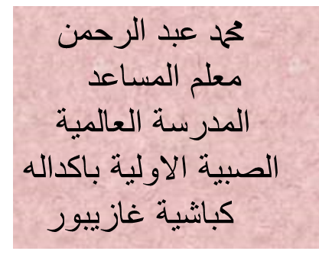
الصف التسع اللغةالعربيةالاتصالية
الوحدة التاسع
الدرس الاول
الوقت: ٤٠ دقائق

Slide 3
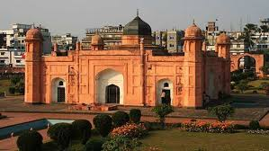
انظروا الى صورة الاتية
ما ترون

Slide 5
يستطيع الطلاب فى نهاية الدرس -

Slide 9
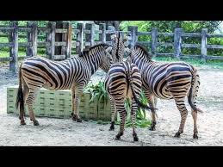
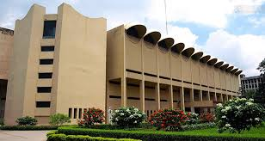

Slide 12
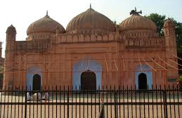
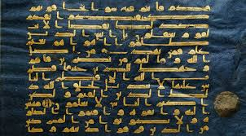
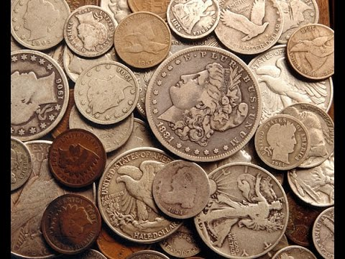

Slide 14
التقويم
من أسس حضن لال باغ ؟
اين وقع النصب التذكارى؟
ما هى اماكن التى اراد ابراهيم زيارتها ؟

Slide 16
